Slide 1
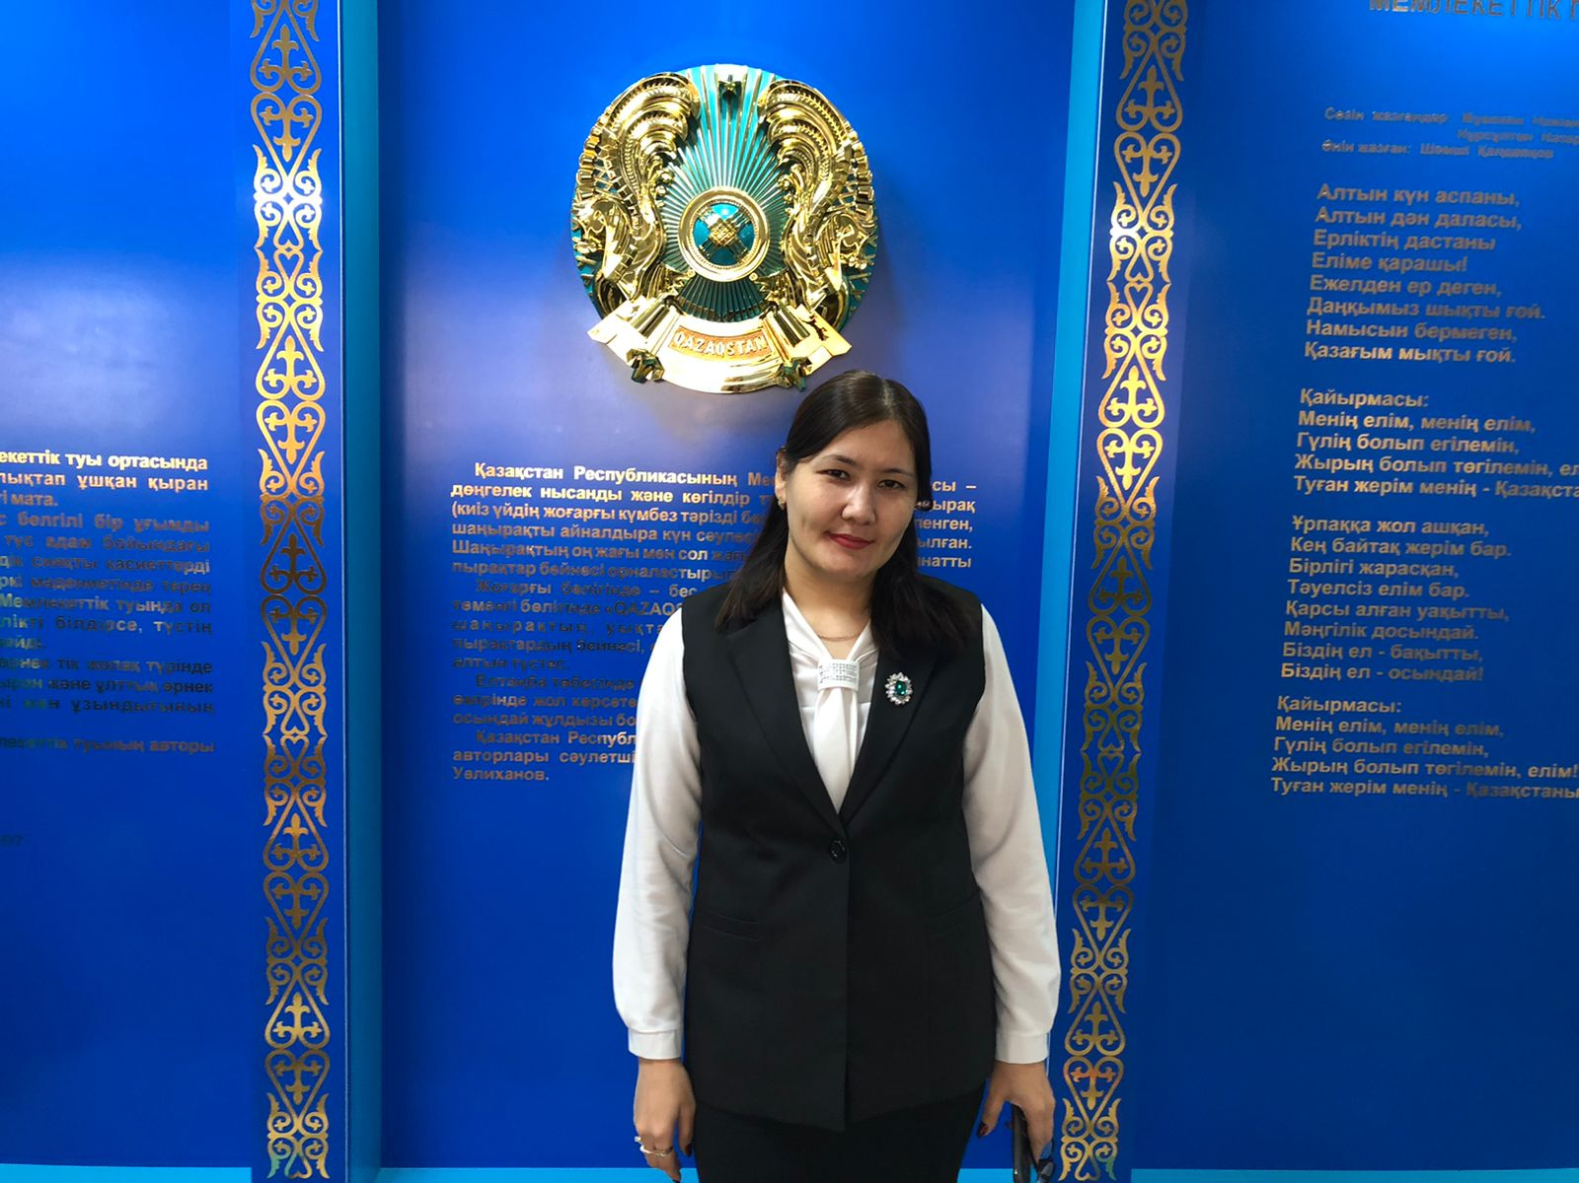
Морозова Ильмира Тулебаевна учитель начальных классов, пед.стаж – 13 лет, педагог – эксперт.
Тренер школы Lesson study
«Если человека постоянно приучать усваивать знания и умения в готовом виде, можно и притупить его природные творческие способности – «разучить» думать».
(А.Дистерверг)

Slide 2

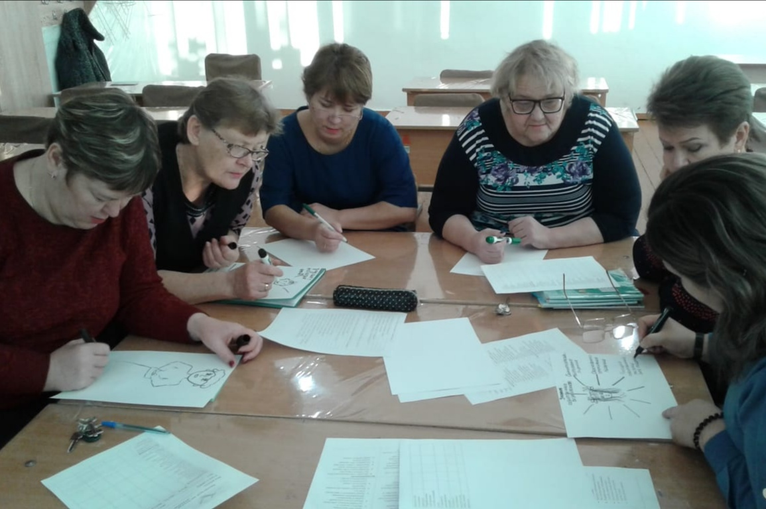
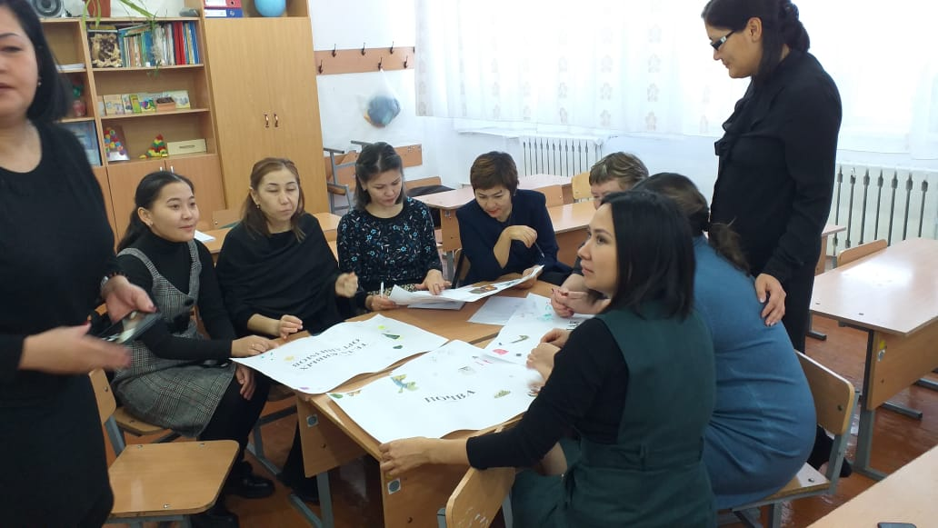

Миссия современных школ
формировать
интеллектуальный
потенциал Казахстана.
В нашей школе есть
своя миссия,
цель которой, является
повышение
качества образования.
Поставленные задачи:
способствовать развитию
высоконравственной,
интеллектуальной
и успешной личности,
готовой к обучению
на протяжении всей жизни.

Slide 3
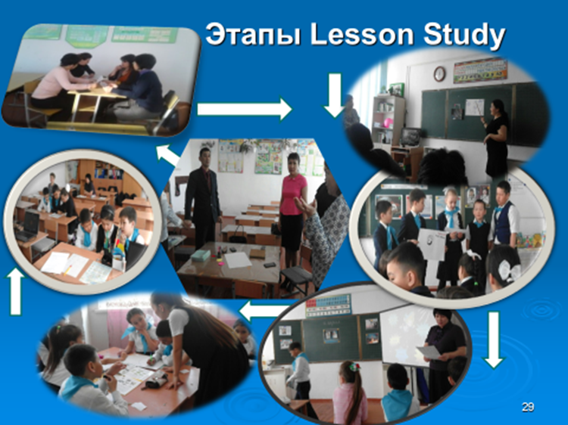
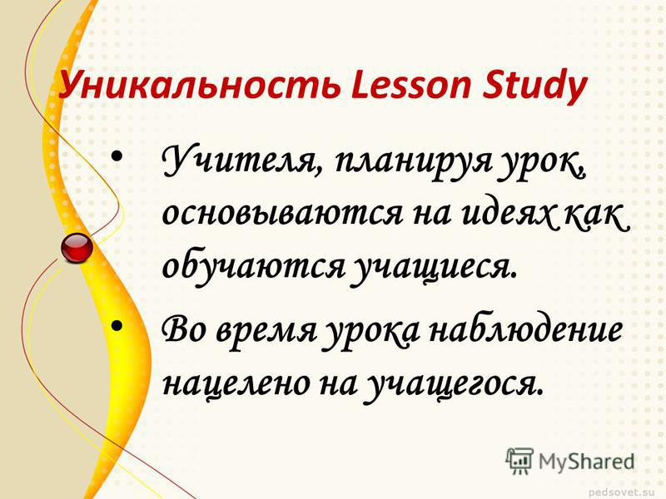

Slide 4
